Slide 1
STEAM ta`lim texnologiyasini maktabgacha ta`limda qo`llash bo`yicha xorijiy tajribalar.

Slide 2
Reja:
01
02
03
1.Xorijiy davlatlarda STEAM ta`lim texnologiyasini rivojlanish tarixi.
2.AQSH, Germaniya va Rossiyada maktabgacha ta`limda STEAM ta`lim texnologiyasidan foydalanish
3. Maktabgacha ta`limda STEAM ta`lim texnologiyasini amaliy qo`llashda motivatsion, kognitiv, faoliyatli va shaxsga yo`naltirilgan yondashuvlarni ahamiyati.

Slide 3
Tayanch so’zlar
STEAM, texnologiya, rivojlanish, ta`lim, motivatsion, kognitiv, faoliyat, yondashuv

Slide 4
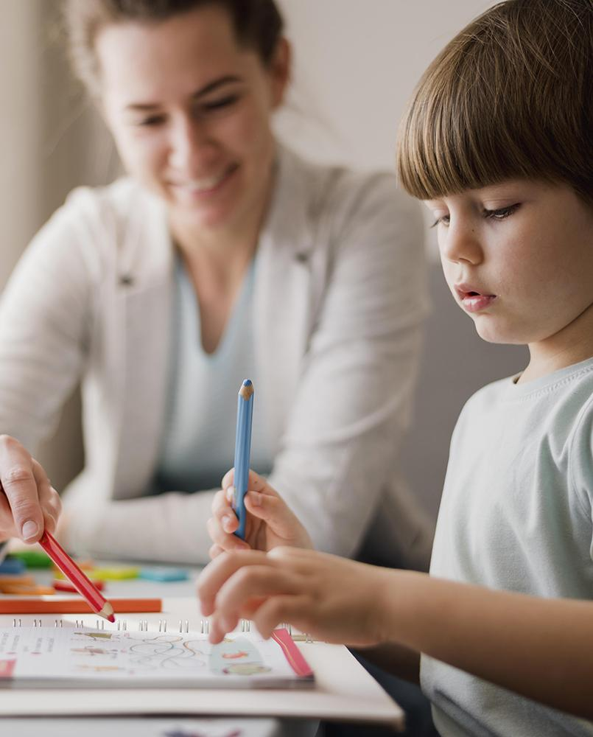
1
Xorijiy davlatlarda STEAM ta`lim texnologiyasini rivojlanish tarixi

Slide 5
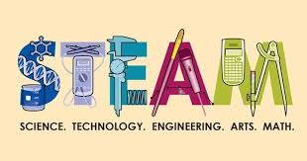
STEAM tarixi
STEAM ta'limi tarixi 1950-1960-yillarda AQShda fan, texnologiya, muhandislik va matematika (STEM) yo'nalishlarini rivojlantirish zarurati sifatida boshlangan. Keyinchalik, ijodiy fikrlashni rivojlantirish uchun ushbu tizimga san'at (Arts) fani qo'shilib, 2000-yillarda STEAM shakliga keldi. U nazariy bilimlarni amaliyot bilan bog'lashga qaratilgan.
XXI asr boshlarida AQSH iqtisodiyotida ilm-fan, texnologiya, muhandislik va matematika sohalari eng tez rivojlanadigan tarmoqlar hisoblandi.Shu asosda AQSH va uning yetakchi kompaniyalari butun dunyo bo‘ylab raqobatbardosh bo‘lishi uchun texnologik innovatsiya­ tatbiq etishda STEM ni ta’lim tizimiga integratsiya qilish harakati katta qiziqish uyg‘otdi.
Amaliy faoliyatda tajriba-sinovdan muvaffaqiyatli o ‘tdi va fan,
texnologiya, muhandislik va matematika kabi fanlar birlashtirishga qaror qilishdi va STEM ta’lim tizimi shu tarzda shakllandi. (Fan, texnika, muhandislik va matematika).

Slide 6


Keyinchalik bu yerda art qo‘shildi va endi STEAM oxirigacha shakllandi. Bolalar ushbu mavzular, aniqrog‘i ushbu fanlardan bilimlar kelajakda ulaming yuqori malakali mutaxassis bo’lib yetishishiga yordam beradi, deb hisoblashadi. Oxir oqibat, bolalar yaxshi bilim olishga intilishadi va uni darhol amalda qo‘llashadi.
STEAM tarixi bosqichlari:
1950-1960-yillar: AQShda sovuq urush davrida fan va muhandislik sohalariga e'tibor oshishi natijasida STEM tushunchasi shakllandi.
2000-yillar: STEM yo'nalishiga san'at va ijodiy yondashuvni (Arts) integratsiya qilish zarurati tug'ildi.
2000-yillarning o'rtalari: "STEAM" atamasi paydo bo'ldi (Science, Technology, Engineering, Arts, Mathematics).
STEAMning maqsadi — o'quvchilarda tanqidiy fikrlash, ijodkorlik va muammolarni amaliy yechish ko'nikmalarini rivojlantirishdir.

Slide 7
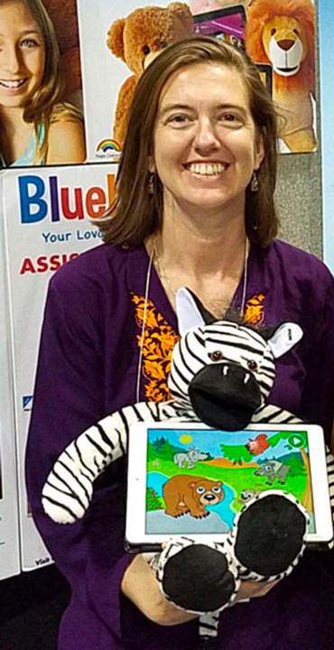
STEAM ta’lim texnologiyasini tarixiga nazar tashlaganda, uning
asoschisi kim ekanligiga qiziqish tabiiy. Jorjetta Yakman - amerikalik o’qituvchi STEAM ta’lim texnologiyasi asoschisi hisoblanadi.
Jorjetta Yakman 2006 yilda o‘zining dizayn yo‘nalishidagi maktabida STEAM ta’lim texnologiyasini muhandislik va texnologiya o‘qituvchisi sifatida uni joriy eta boshladi. Shu asosda 2008 yilda “Integratsion ta’lim modeli” ni yaratdilar.

Slide 8
Jorjetta Yakman tez orada mintaqaviy texnologik biznes guruhi bilan “Yil o‘qituvchisi” deb tanildi va ko‘p vatq o‘tmay uni o‘qituvchilar tashkiloti prezidenti qilib tayinlashdi. U o‘qituvchilik faoliyatida professional rivojlanishda davom etdi va bir necha yil ichida Koreya davlatiga tashrif buyurdi hamda u yerda ta’lim platformasi 2011 yilda butun mamlakat bo‘ylab tatbiq etildi, o‘zgacha qiziqish hosil bo’ldi. Keyin u “Big Ideas Fest” e’tirofiga sazovor bo‘ldi va Geyts va Qatar jamg’armalari tomonidan ma’ruzali chiqishlar namoyish etdilar.2019 yil yanvar oyida uning kompaniyasida texnologiyani o’rganish yuzasidan AQSH ning 40 ta shtati, 3 ta hududi va 24 ta xorijiy davlatlardan o‘qituvchilar malaka oshirdilar.

Slide 9
HURMATLI VA QIMMATLI TINGLOVCHILAR SIZLAR BILAN QUVNOQ DAQIQA TASHKIL QILAMIZ!

Slide 10
2
AQSH, Germaniya va Rossiyada maktabgacha ta`limda STEAM ta`lim texnologiyasidan foydalanish

Slide 11
AQSH maktabgacha ta’lim tizimida STEAM ta’lim texnologiyasi
AQSHda maktabgacha ta’lim ikki qismga boʻlinadi:
Bogʻchagacha ta’lim (pre-kindergarten),
Maktabgacha ta’lim (preschool).
Maktabgacha ta’lim tizimida bolalarni asosan ma’naviy tarbiyalash bilan shugʻullanishadi va bu bosqich bola 5 yoshga toʻlgunga qadar davom etadi. Bunday oʻquv dargohlarida bolalarga jamoat odob axloq qoidalari va atrofimizdagi olam haqida umumiy tushunchalar beriladi. Bolalar 5 yoshidan boshlab haqiqiy bogʻchalarga koʻchib oʻtishadi. Bu yerda bogʻchalarning oʻz oʻqitish tizimidan kelib chiqib bolalar sportga, diniy ta’limga, xorijiy tillarga va aniq fanlarga yoʻnaltiriladi.

Slide 12
Barcha bogʻchalarning asosiy maqsadi bolalarni boshlangʻich arifmetika, san’at, oʻqish-yozish, musiqa va boshqa qobiliyatlarni shakllantirishga qaratilgan boʻladi.
Bog‘cha va maktablarga avtobusida uyga olib keladilar va maktabga olib boradilar. Bunday avtobuslar yo‘l-tarnsport hodisalardan to‘la muhofaza etilgan; sariq ranga bo‘yalgan uning signallariga barsha transport vositalari itoat etishga majburdirlar. Maktab va bog‘cha avtobuslarini boshqa transport vositalari quvib o‘tishi mumkin emas, tartibni buzganlar qattiq jazolanadilar. AQSh televideniyasining alohida kanalida “Sezam ko‘shasi” deb nomlanuvshi ko‘rsatuvlar dasturi mavjud, u o‘quvshilarga ingliz tili, alifbo, arifmetik amallarini, bajarish sanash, koinot, tabiat, jugrofiya, tarix, bo‘yisha bilimlarni o‘ta qiziqarli tarzda singdirishga harakat qiladi.

Slide 13
AQSH maktabgacha ta’lim tizimida STEAM ta’lim texnologiyasi
Turli xil o'quv tizimlari
Amerika bolalar bog'chalarida turli xil o'quv tizimlari mavjud. Odatdagilarga qo'shimcha ravishda, Waldorf bog'lari, Reggio Emilia bog'lari, Montessori bog'lari mavjud. Qoida tariqasida, bolalar bog'chasining ixtisoslashishi narxga ta'sir qilmaydi, hamma narsa sizning farzandingiz uchun maxsus rivojlangan yo'nalishda.
Waldorf bog'lari
Waldorf tizimi avstriyalik Rudolf Shtaynerning ta'limotlariga asoslanib, bolani tarbiyalashga individual yondoshishni ta'minlaydi. Bolalarga, shu jumladan, ularning tasavvurlari va taqlid qilishni xohlashlari o'rgatiladi, shu bilan birga hech qanday sinovlardan foydalanilmaydi.
Ushbu tizim badiiy moyilligi bo'lgan bolalar uchun ko'proq mos keladi. Bunday bolalar bog'chasining kunlik dasturi turli xil san'at darslarini o'z ichiga oladi: rasm chizish, modellashtirish, musiqa, qo'g'irchoq teatri, kichik spektakllar sahnalashtirish, hikoyalar. Bola badiiy ifoda vositalarini bemalol topishi mumkin. Boshqa narsalar qatorida, Waldorf maktablari va bolalar bog'chalari ham diniy xristian ta'limiga yo'naltirilgan.
tug'ilgan) o'quv tizimi loyihaviy yondashuvga asoslangan. Bolalar kunlar va oylar davomida butun bir qismni turli tomonlardan o'rganishadi - masalan, dengiz qobiqni o'rganish orqali o'rganiladi.
Tizim bolaning o'qishi va rivojlanishi ustidan nazorat qilish, ob'ektlarni o'rganish orqali yangi bilimlarni egallash va ularning kosmosdagi harakati, bolaning o'zini o'zi amalga oshirishning ko'plab usullari (musiqa, qurilish, chizma, hikoyalar) kabi postulatlarga asoslanadi.

Slide 14
Waldorf tizimi avstriyalik Rudolf Shtaynerning ta'limotlariga asoslanib, bolani tarbiyalashga individual yondoshishni ta'minlaydi. Bolalarga, shu jumladan, ularning tasavvurlari va taqlid qilishni xohlashlari o'rgatiladi, shu bilan birga hech qanday sinovlardan foydalanilmaydi.
Ushbu tizim badiiy moyilligi bo'lgan bolalar uchun ko'proq mos keladi. Bunday bolalar bog'chasining kunlik dasturi turli xil san'at darslarini o'z ichiga oladi: rasm chizish, modellashtirish, musiqa, qo'g'irchoq teatri, kichik spektakllar sahnalashtirish, hikoyalar. Bola badiiy ifoda vositalarini bemalol topishi mumkin. Boshqa narsalar qatorida, Waldorf maktablari va bolalar bog'chalari ham diniy xristian ta'limiga yo'naltirilgan.
tug'ilgan) o'quv tizimi loyihaviy yondashuvga asoslangan. Bolalar kunlar va oylar davomida butun bir qismni turli tomonlardan o'rganishadi - masalan, dengiz qobiqni o'rganish orqali o'rganiladi.
Tizim bolaning o'qishi va rivojlanishi ustidan nazorat qilish, ob'ektlarni o'rganish orqali yangi bilimlarni egallash va ularning kosmosdagi harakati, bolaning o'zini o'zi amalga oshirishning ko'plab usullari (musiqa, qurilish, chizma, hikoyalar) kabi postulatlarga asoslanadi.

Slide 15
AQSH maktabgacha ta’lim tizimida STEAM ta’lim texnologiyasi
Reggio Emiliya yondashuvi
Reggio Emilia bolalar bog'chalari o'ziga xos dizayni bilan ajralib turadi. Ushbu bolalar bog'chalari "maktabgacha" so'zlariga bizning ko'zimiz oldida ko'rinadigan narsalardan imkon qadar ko'proq ko'rinishga ega. Aksincha, bu xushbo'y hid va tovushlar, kulgili suratlar va devorlarda kollajlar bilan iliq, mehmondo'st uy. Bunday bolalar bog'chalarida tarbiyachilar katta murabbiylar emas, balki mualliflar va hammualliflardir, ular doimo bolalar bilan, ba'zan esa bolalardan o'rganadilar.
Reggio Emilia bog'lari (nomi xuddi shu nomdagi italyancha nomidan olingan)Orod, bu erda pedagogik tizim tug'ilgan) o'quv tizimi loyihaviy yondashuvga asoslangan. Bolalar kunlar va oylar davomida butun bir qismni turli tomonlardan o'rganishadi - masalan, dengiz qobiqni o'rganish orqali o'rganiladi.
Tizim bolaning o'qishi va rivojlanishi ustidan nazorat qilish, ob'ektlarni o'rganish orqali yangi bilimlarni egallash va ularning kosmosdagi harakati, bolaning o'zini o'zi amalga oshirishning ko'plab usullari (musiqa, qurilish, chizma, hikoyalar) kabi postulatlarga asoslanadi.

Slide 16
AQSH maktabgacha ta’lim tizimida STEAM ta’lim texnologiyasi
Montessori tizimi
AQShda eng mashhuri Montessori tizimi edi. U yuz yil oldin italiyalik Mariya Montessori tomonidan ixtiro qilingan va o'sha vaqtdan beri deyarli o'zgarmadi. Usulning mohiyati - bu o'sib borayotgan murakkablik darajasi bilan bolaga vazifalarni uloqtirib, bolaning miyasi rivojlanishining individual fiziologik jadvaliga rioya qilish. Nolinchi kunning o'rtalaridan boshlab Montessori ta'limi printsiplari AQSh davlat maktab o'quv dasturiga kiritilgan.
Amalda, bunday bog'da uchdan olti yoshgacha bo'lgan bolalar bir xonada, birga o'ynashadi va o'qishadi. Bu Montessori-ning asosiy tamoyillaridan biri - qishloq jamoasiga taqlid qilish. Shunday qilib, kichiklar katta yoshdagilardan o'rganadilar, katta yoshdagilar esa bolalar oldida o'zlarining harakatlariga javobgarlikni his etishga odatlanadilar. Ertalab, bolalar rivojlanishi uchun eng samarali davrda bir nechta o'quv mashg'ulotlari o'tkaziladi, qolgan vaqtlarda bolalar odatiy o'yinchoqlar va o'quv qo'llanmalari bilan o'ynashadi.

Slide 17
Germaniya maktabgacha ta’lim tizimida STEAM ta’lim texnologiyasi
Germaniya qonunlarida maktabgacha ta’lim olishning bepul huquqi belgilangan. Bolalarni 4 oyligidan boshlab yasliga olib borish mumkin. Ko'pchilik nemislar bu huquqdan foydalanadilar. Germaniya bolalar bog'chalari turlari xilma-xildir. Xususan ular quyidagilarga bo'linadi
1. Waldkindergarten (nemischa Wald so'zidan -o'rmon, nemischa Kindergarten - bolalar bog'chasi) demakdir. Bunday bolalar bog'chalarini yaratish fikri Skandinaviyada boshlangan. Ko'pgina bunday bog'chalar o'rmonda joylashadi. Bolalar doimo ochiq havoda sayr qilib turli mashg'ulotlar bilan shug'ullanadilar, daraxtlar va boshqa o'simliklarni o'rganadilar, tabiiy materiallardan turli narsalar yasaydilar ular to'g'risida tasavvurlarga ega bo'ladilar. Bu orqali bolalarga tabiatni sevish va uni asrab - avaylashdek insoniy tuyg'ular shakllantiriladi.
2. Bauernhofkindergarten (nemischa Bauernhof so‘zidan - dehqon hovlisi, qo'rg'oni;
Kindergarten - bolalar bog'chasi). Bunday bog'chalar dehqon xo'jaliklarida, fermalar yoki ularga yaqin yerlarda joylashgan bo'ladi. Bolalar kuchlari yetguncha fermerlarga mollarni boqishda, dala va bog'larda sabzavot va mevalar o'stirishda yordam beradilar.
3. Freinet-Kindergarten. Maktabgacha pedagogikaning bu yo'nalishi o‘z nomini bolalar tarbiyasida o‘ziga xos yondashish usulini ishlab chiqqan italiyalik oilaviy juftlik familiyasidan olingan. Bu yo'nalishning o'ziga xos xususiyati shundaki bunda bola butunlay erkin va mustaqil bo'ladi. Ya’ni bolalar nima qilishlarini, qanday o‘yin o'ynashlarini, nima bilan shug'ullanishlarini, qachon ovqatlanishlari va uxlashlarini o'zlari hal qiladilar. Bolalarni ko'proq ijod qilish, syujetlirolli o'yinlari, tajribalar, tabiat qo'ynida yoki shaharning korxona va tashkilotlarida sayohatga olib borish muhim ahamiyat kasb etadi

Slide 18
Germaniya maktabgacha ta’lim tizimida STEAM ta’lim texnologiyasi
4. Integratsion bolalar bog'chalari. Bunday turdagi MTMlarda sog'lom bolalar bilan birgalikda jismonan va ruhiy nosog'lom bolalar birgalikda tarbiyalanadilar. Bunday sharoit oddiy bolalar uchun chidamlilik, bag'rikenglik va hurmat qilishni o'rganishga ajoyib imkoniyat, deb qaraladi. Imkoniyatlari cheklangan bolalar jamiyatdan ajralgan holatda bo'lmaydilar, o'z tengdoshlari bilan muloqot va hamjihatlikda bo'lishni o'rganadilar. Shunday bog'cha va maktablarning soni ko'pligi Germaniyada nogironlarning yashashi, ta’lim olishi va o'zini namoyon qilishi uchun qulay sharoitlar yaratadi.
5. Internatsional bolalar bog'chalari. Bunday bolalar bog'chalari emigrantlar uchun yaratilgan bo'lib, ko'pincha ularni emigrantlarning o'zlari farzandlari uchun tashkil etadilar. Germaniya turk-nemis, yahudiy, rus-nemis bolalar bog'chalari juda ko'p. Bunday guruhlarda doimo bolalar bilan ona tilida so'zlovchi tarbiyachi bilan birga nemis tilida so'zlovchi tarbiyachi ham bo'ladi. Bunda bolalar ham ota-onalarining tilini, shuningdek nemis tilini ham o'rganadilar. Shuni ham alohida ta’kidlab o'tish lozimki Germaniyada maktabgacha ta’lim muassasalarida bolalar bilan harakatli o'yinlar, gimnastika, yugurish, sakrash kabi ish shakllari o'tkaziladi. Jismoniy tarbiya dasturi suv o'yinlari va suzish mashg'ulotlarini o'z ichiga oladi. .[4]

Slide 19
Germaniya maktabgacha ta’lim tizimida STEAM ta’lim texnologiyasi
Maktabgacha ta’lim tizimi Germaniya ta’lim tizimida muhim bosqich hisoblanadi. Maktabgacha ta’lim bolalar bog‘chasi (Kindergarten)da amalga oshiriladi. Bolalar bog‘chasiga 3-6 yoshdan maktab yoshigacha borishadi.Rivojlanishdan orqada qolgan yoki Yoshi mos bosqichga yetmagan bolalar maktabgacha sinflarda (nem. Vorklassen) va maktablar qoshidagi bolalar bog‘chasida (nem. Schulkindergarten) taxsil oladilar. Bu bog‘chalar alohida FE qoidasiga ko‘ra yoki maktabgacha sektorga yoki boshlang‘ich ta’lim sektoriga bo‘ysinadi.
Maktabgacha ta’lim majburiy emas, lekin ko‘pgina Feda rivojlanishda orqada qolgan bolalar uchun majburiy hisoblanadi. Bolalar bog‘chalari ta’limning quyi bosqichi hisoblansada, lekin u davlat tizimi tarkibiga kirmaydi. Bog‘chalami mablag‘ bilan ta’minlash turli jamoat tashkilotlari, xayriya birlashmalari, korxonalari, xususiy shaxslar, diniy muassasalar zimmasida. Germaniyada 3 yoshdan 6 yoshgacha bo‘lgan bolalaming 80% bog‘chalarga qatnaydilar.

Slide 20
Rossiyada maktabgacha ta'lim
Rossiyada maktabgacha ta'lim 2 yoshdan 7 yoshgacha bo'lgan maktabgacha yoshdagi bolaning intellektual, shaxsiy va jismoniy rivojlanishini ta'minlaydi. Maktabgacha ta'limning vazifasi bolaga madaniyatning asosiy tamoyillari va jamiyatdagi xatti-harakatlar qoidalarini, shuningdek, intellektual va estetik tarbiyani etkazishdir. Bolalar bog'chasi bolalarni jamiyatda yashashga o'rgatadigan birinchi ijtimoiy muassasadir. Aynan bolalar bog'chasida bolaning atrofidagi odamlar bilan birinchi mustaqil aloqalari sodir bo'ladi, bu erda u muloqot qilishni va o'zaro munosabatda bo'lishni o'rganadi. Tengdoshlar bilan muloqot bolaga yangi ko'nikmalarni tezda egallashga va yangi bilimlarni olishga imkon beradi, chunki erta yoshda taqlid qilishning ta'siri juda kuchli. Bolalar bog'chasi yoki maktabgacha ta'lim markazida muvaffaqiyatli moslashishga har qanday qiyin vaziyatda bolaga yordam berish maqsadi bo'lgan o'qituvchilar yordam beradi. Bolalar ta'lim muassasalariga bormagan "uy" bolalari ko'pincha maktab jamoasiga moslashishda qiyinchiliklarga duch kelishlari uzoq vaqtdan beri ta'kidlangan. Bolalar bog'chasi bitiruvchilariga qaraganda maktabga borish qiyinroq, chunki ular etarli darajada muloqot qilish qobiliyatiga ega emaslar. Bundan tashqari, bolalar bog'chasidagi maktabgacha ta'lim bolaga kuchli irodali xulq-atvorni va o'z xohish-istaklari va boshqalarning xohish-istaklari o'rtasida murosani topish qobiliyatini o'rgatadi.

Slide 21
Rossiyada maktabgacha ta'lim
Bola o'z manfaatlarini boshqalarning manfaatlariga zarar etkazmasdan himoya qilishni o'rganadi. Shuningdek, bolalar bog'chasida bolalar o'z-o'zini tartibga solish asoslarini o'rganadilar. Ya'ni, bola o'z faoliyatini mustaqil ravishda tanlashni va tanlangan faoliyatga ma'lum vaqt ajratishni o'rganadi. Aynan shu mahorat bolaning uyda va (kelajakda) maktabda tashkil etilishi uchun asos bo'ladi. Bog‘chada bu sifatlar ta’lim-tarbiya jarayonining ajralmas qismi bo‘lgan o‘yin jarayonida tabiiy ravishda shakllantirilishi ham nihoyatda muhimdir. Aynan o'yinlar davomida mustaqillikning asosiy ko'nikmalari, muloqot va muzokaralar olib borish qobiliyati shakllanadi.

Slide 22
3
Maktabgacha ta`limda STEAM ta`lim texnologiyasini amaliy qo`llashda motivatsion, kognitiv, faoliyatli va shaxsga yo`naltirilgan yondashuvlarni ahamiyati.

Slide 23
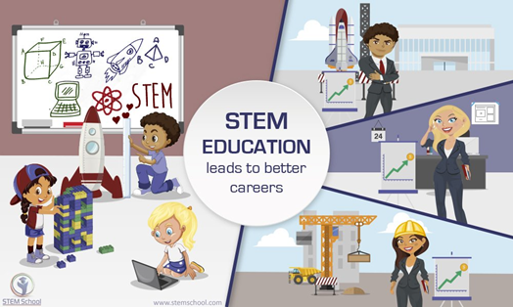
Bolalar eksperimenti muhim faoliyatdir. Bunda bolaning o‘zi oldiga maqsad qo‘yadi, ularga o‘zi erishadi, obyektlar va hodisalar haqida yangi bilimlarga ega bo‘ladi. Maqsad : Bolalarning intellektual salohiyatlarini oshirish. Tajriba qila olishga qiziqish uyg‘otish. Vazifalar:
Bolalarning atrofdagi dunyoning jismoniy xususiyatlari haqidagi tushunchalarini kengaytirish.
Bolalarni turli xil narsalar, tabiiy materiallarning xususiyatlari bilan tanishtirish.
Eksperimentlar o‘tkazish jarayonida xavfsizlik qoidalarini amalga oshirish tajribasini shakllantirish.
Aqliy tarbiya berish jarayonida mayda motorika, sensor motorikani rivojlantirish
Maktabgacha yoshdagi bolalarning so‘z boyligini boyitish va nutqini rivojlantirish.
Intellektual o‘yinlarga qiziqishni rivojlantirish, tengdoshlariga do‘stona munosabatni shakllantirish, guruh bo‘lib ishlash xususiyatini bolalarda tarbiyalash
Ota-onalarni birgalikdagi faoliyatga jalb qilish.

Slide 24
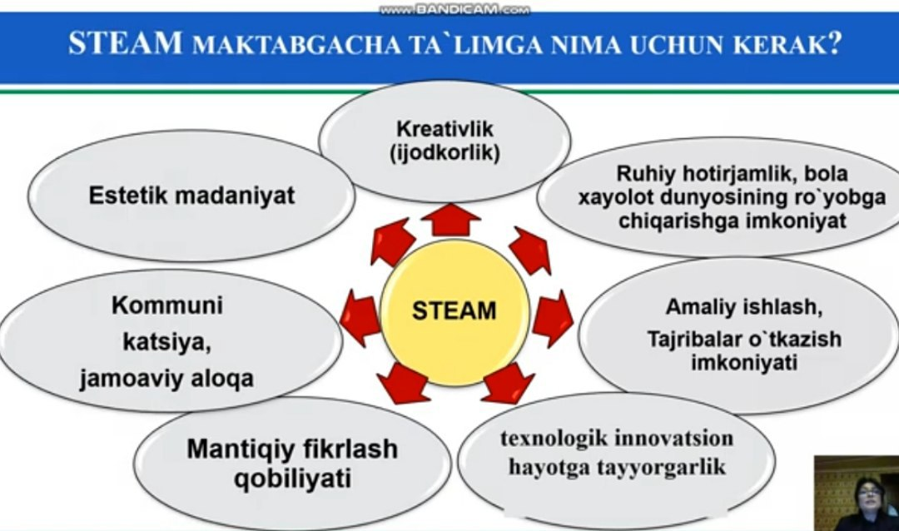
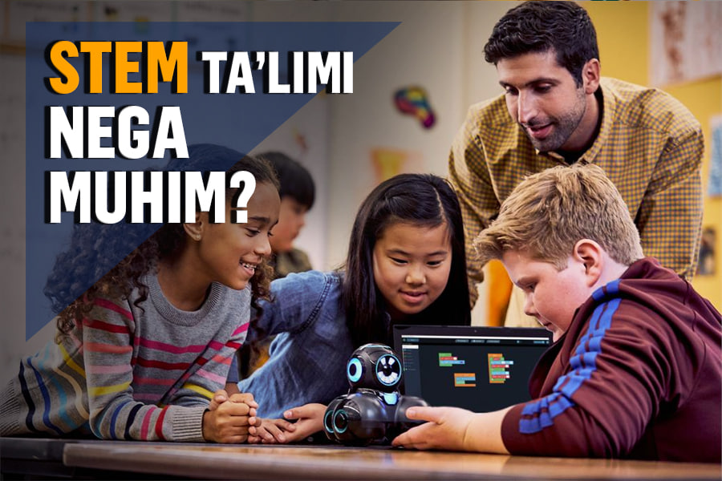

Slide 25
Motiv (psixologiyada) — inson faoliyatida muayyan maqsadni bajarishga sabab boʻluvchi omil, va jarayonlar. Mativ shaxsni harakatga va faoliyatga undovchi, ehtiyojning yuksak shakli sifatida paydo boʻluvchi ichki turtki hisoblanadi. Ehtiyoj va instinkt, mayl va hissiyot, ideal va boshqa Mativlar jumlasiga kiradi. Hozirgi zamon psixologiyasida Mativ atamasi subʼyektni faollashtiruvchi turli hodisa va holatlarni ifodalash uchun qoʻllanadi. Xatti-harakat va faoliyat Mativlarining majmuasi motivatsiya deyiladi. Mativ ehtiyoj negizida vujudga keladi va shakllanadi. Ehtiyojning barqarorlashuvi motivatsiyaning samarali shakllanishini taʼminlaydi. Harakat faoliyatning tarkibi boʻlganligi tufayli u faoliyatning maqsadi va mativi orqali boshqariladi. Baʼzan "Mativ." tu-shunchasini "emotsiya", "maqsad", "ustanovka" atamalari bilan almashtirish hollari uchraydi. Goho turtki, qoʻzgʻovchi, undovchi tushunchalari bilan aynanlashtiriladi
«STEAM — ta’lim»
(Science — tabiiy fanlar,
Technology — texnologiyalar,
Engineering — muhandislik,
Art — san’at,
Mathematics — matematika)
dasturi

Slide 26
-Turklar uni’’shayton ovozi’’, nemis dengizchilari ‘’musson shamoli’’, inglizlar’’eng baxtsiz kishilar ovozi’’ deya tariflashgan. Bizda ham bu narsa yaxshlikka olib kelmaydi degan aqida bor. Gap nima haqida ketmoqda…..(…………)

Slide 27
Etiboringiz uchun raxmat

